Slide 1
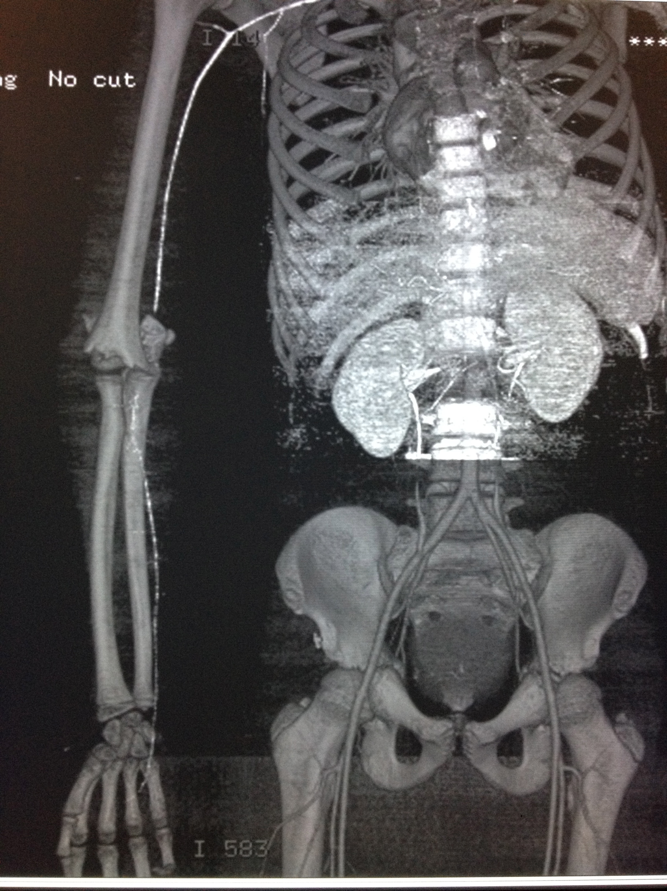

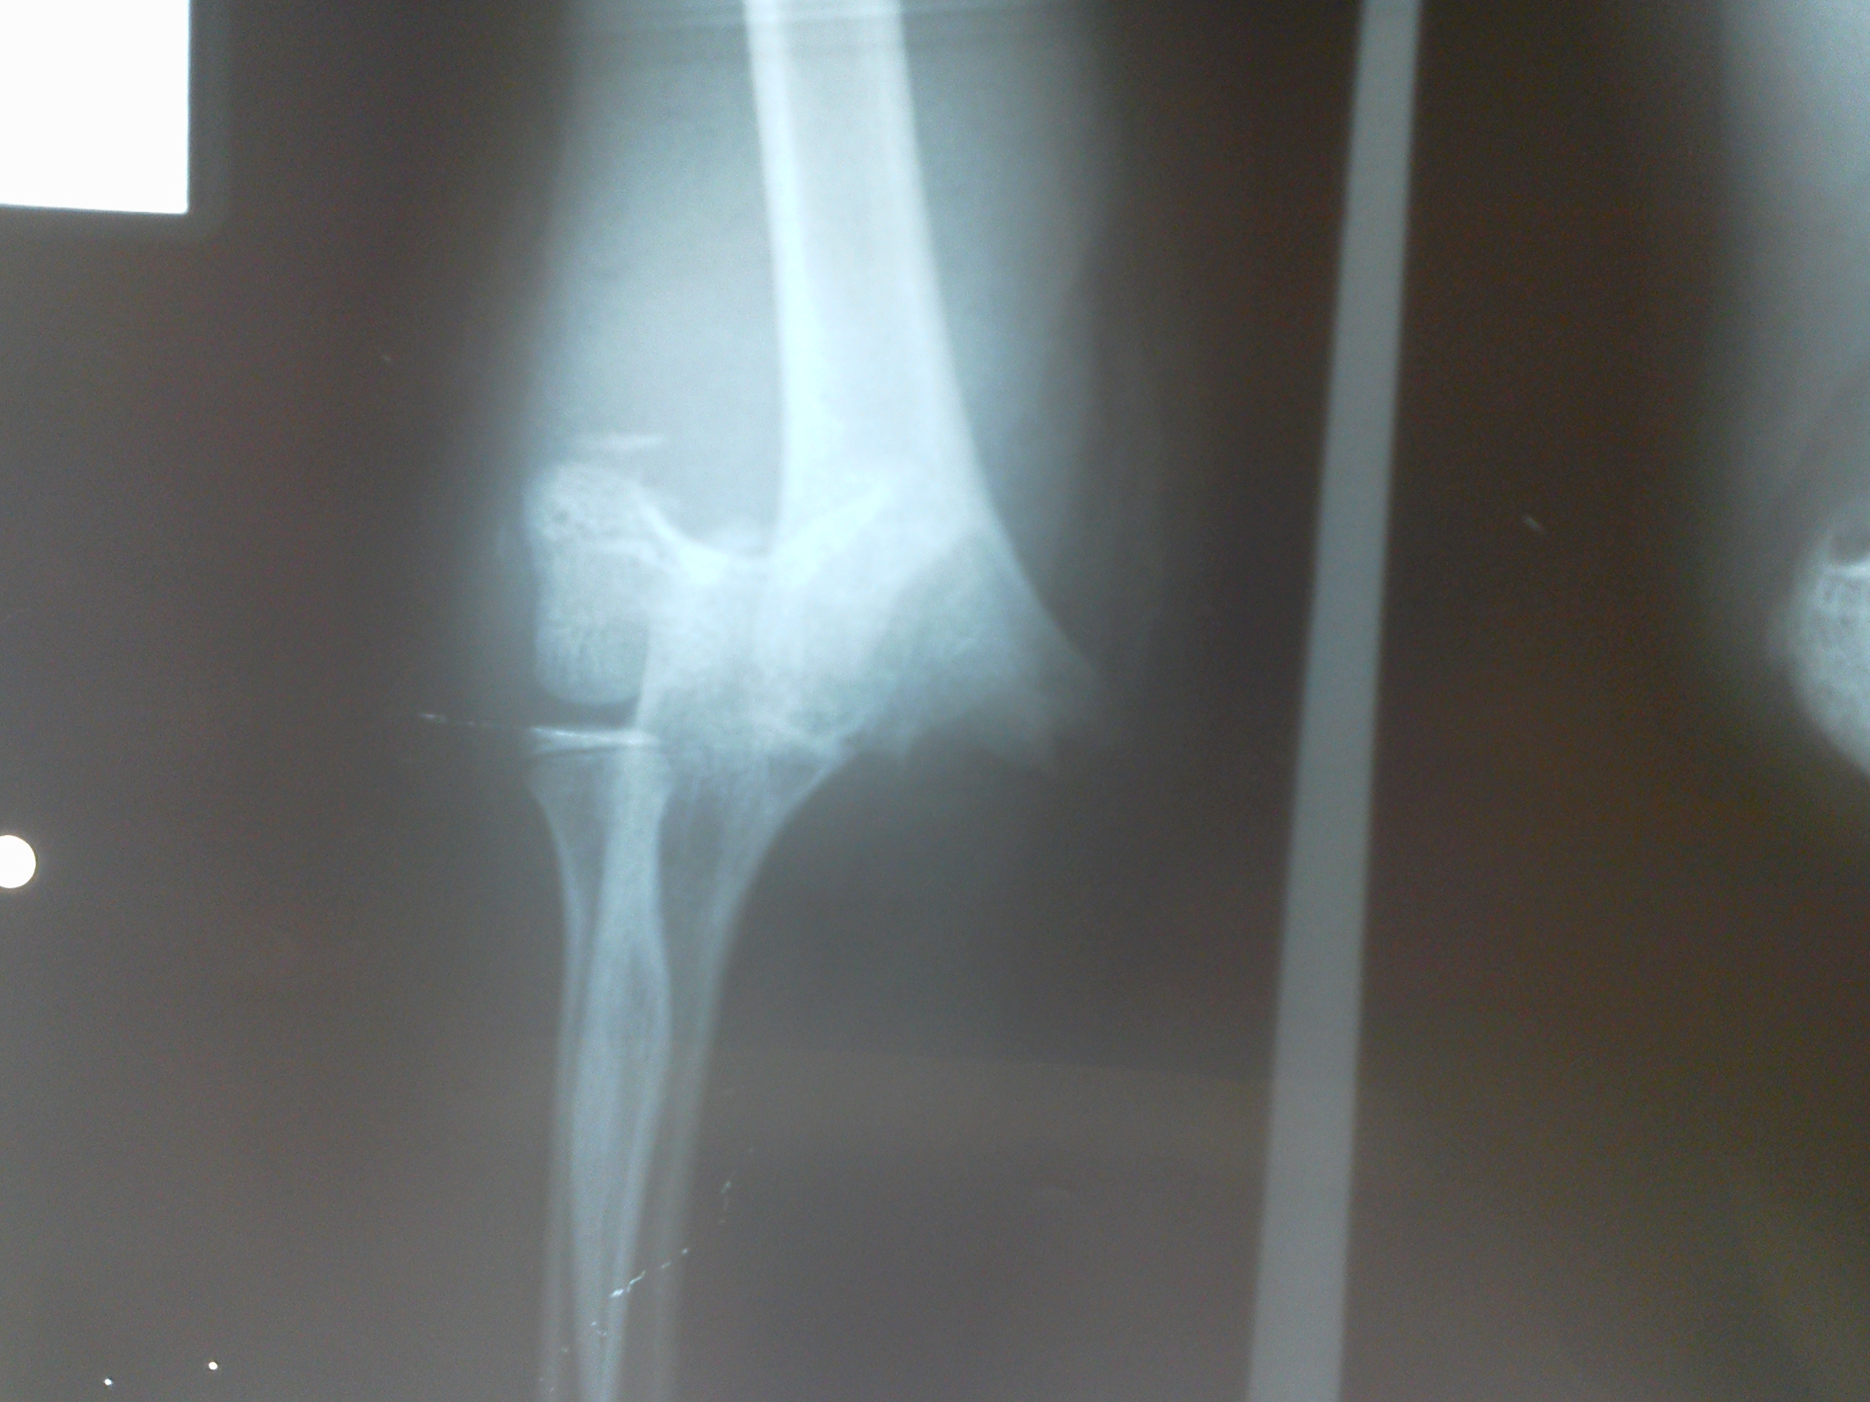
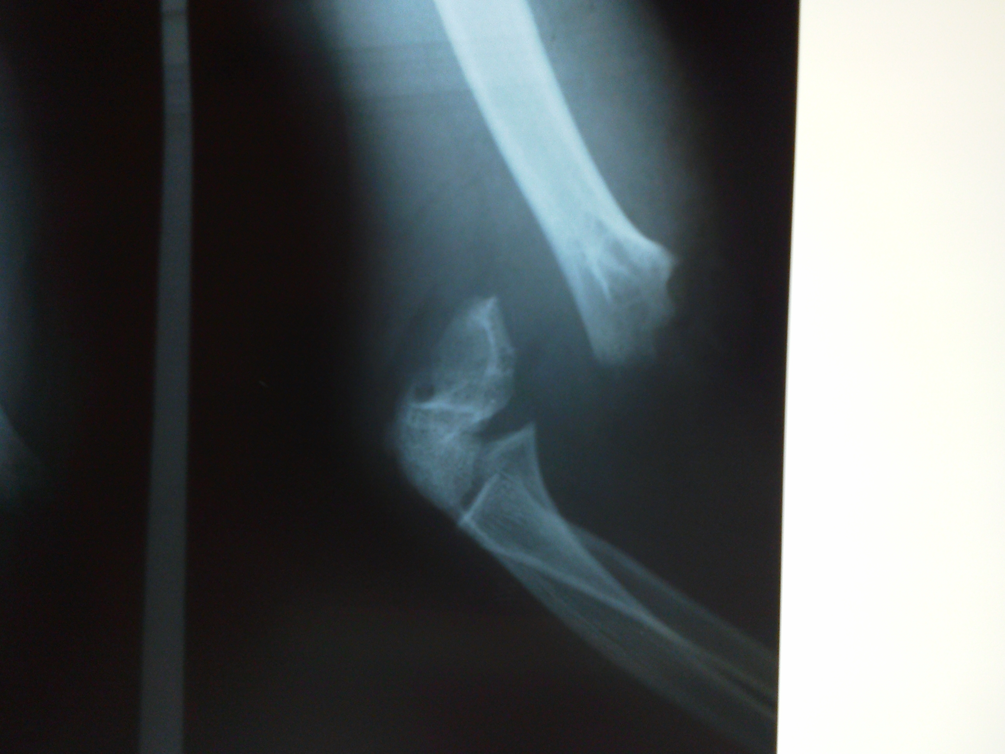
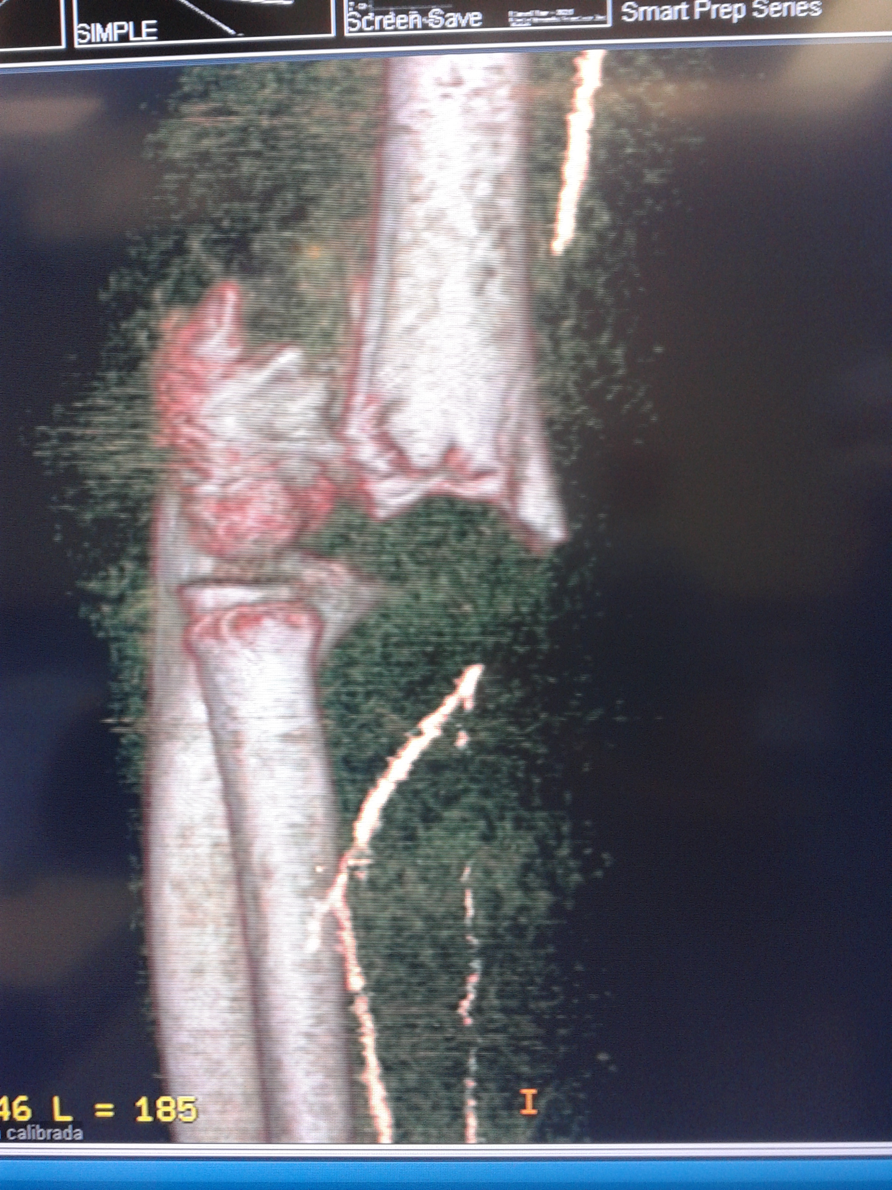
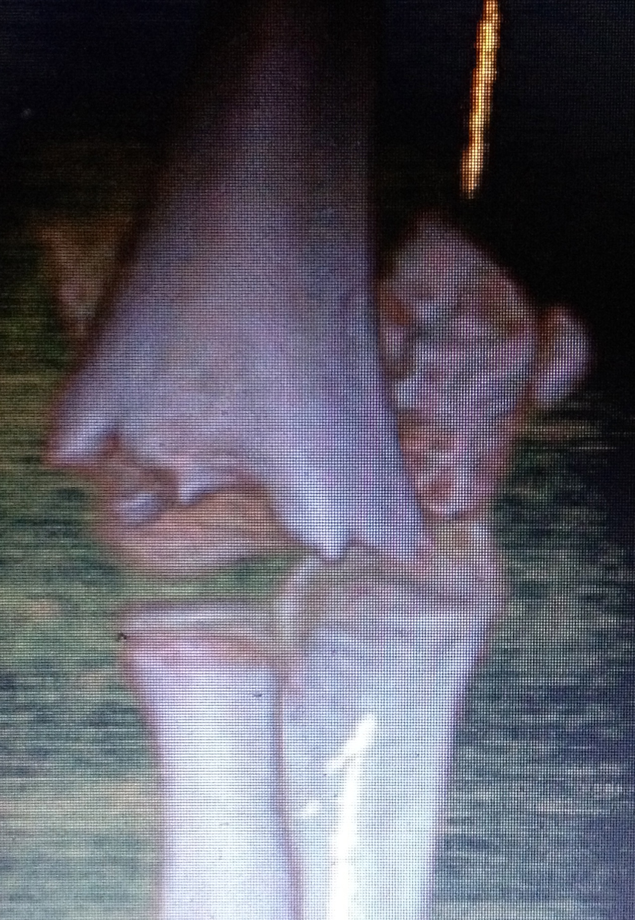
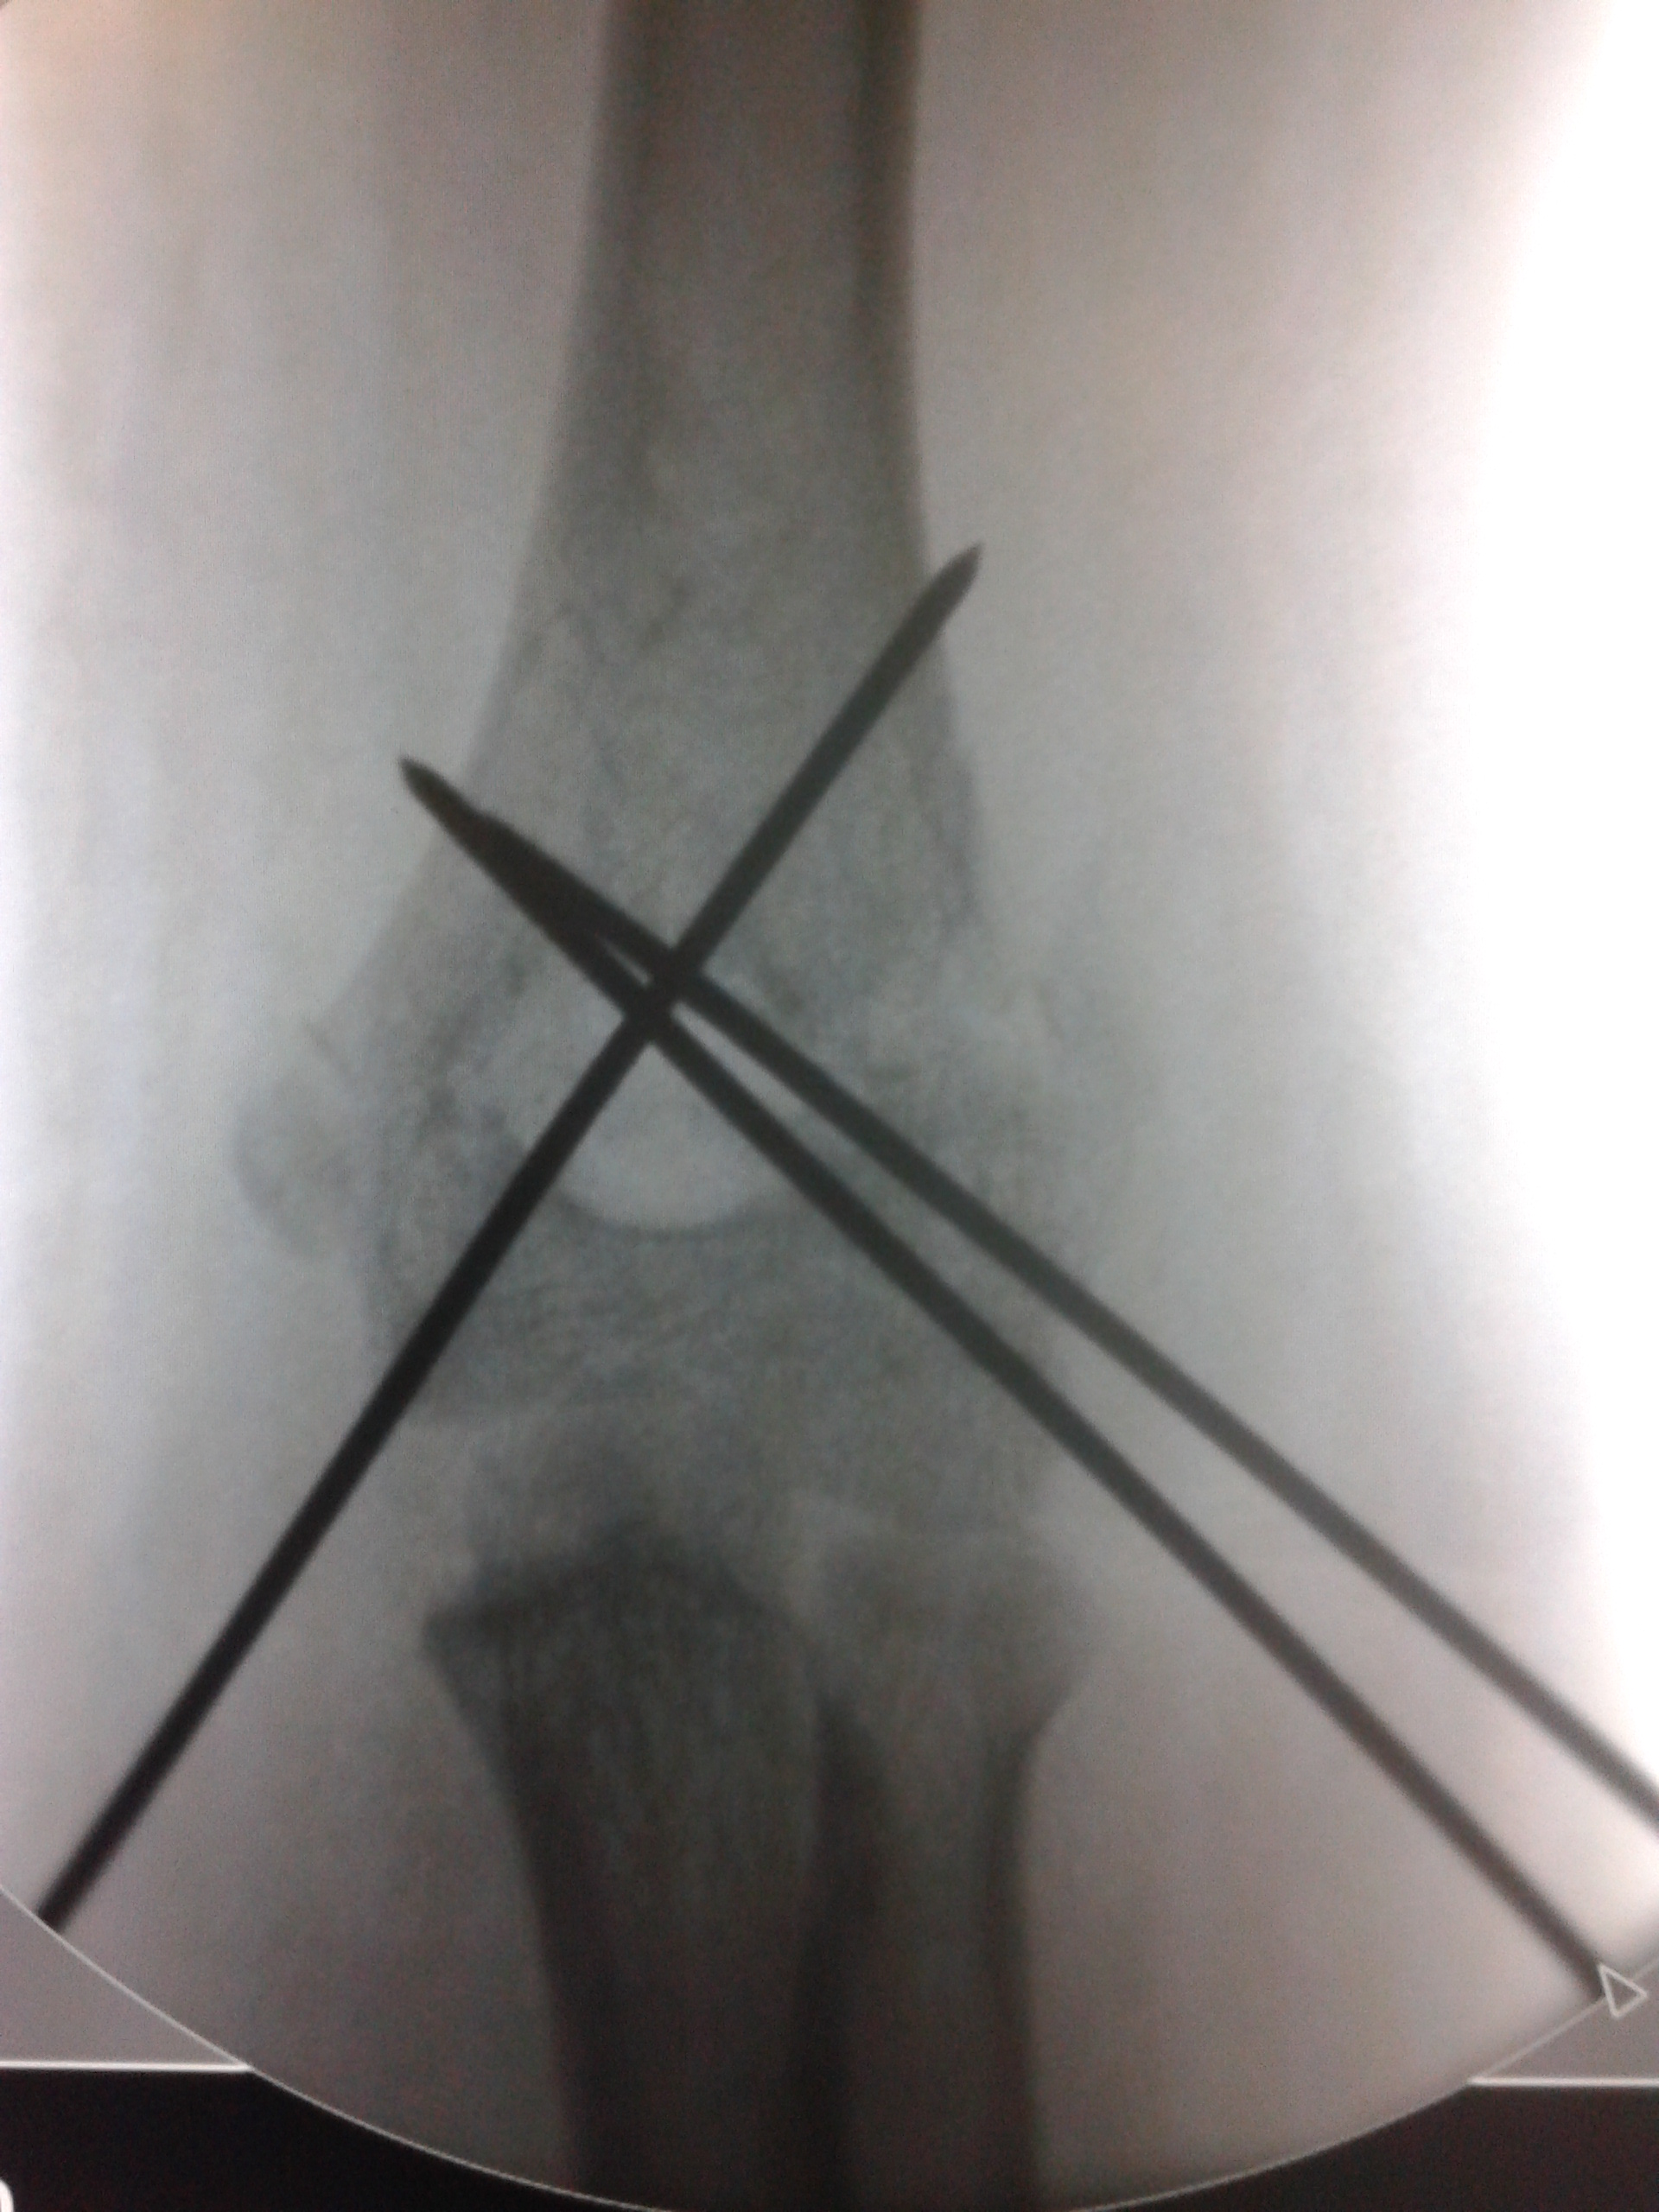
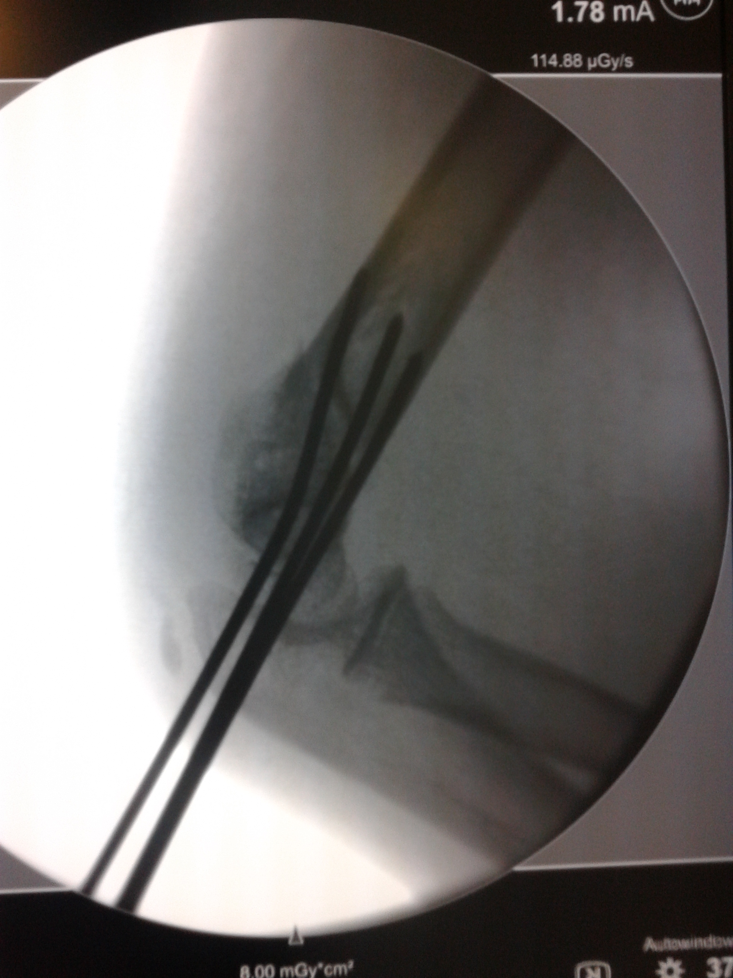
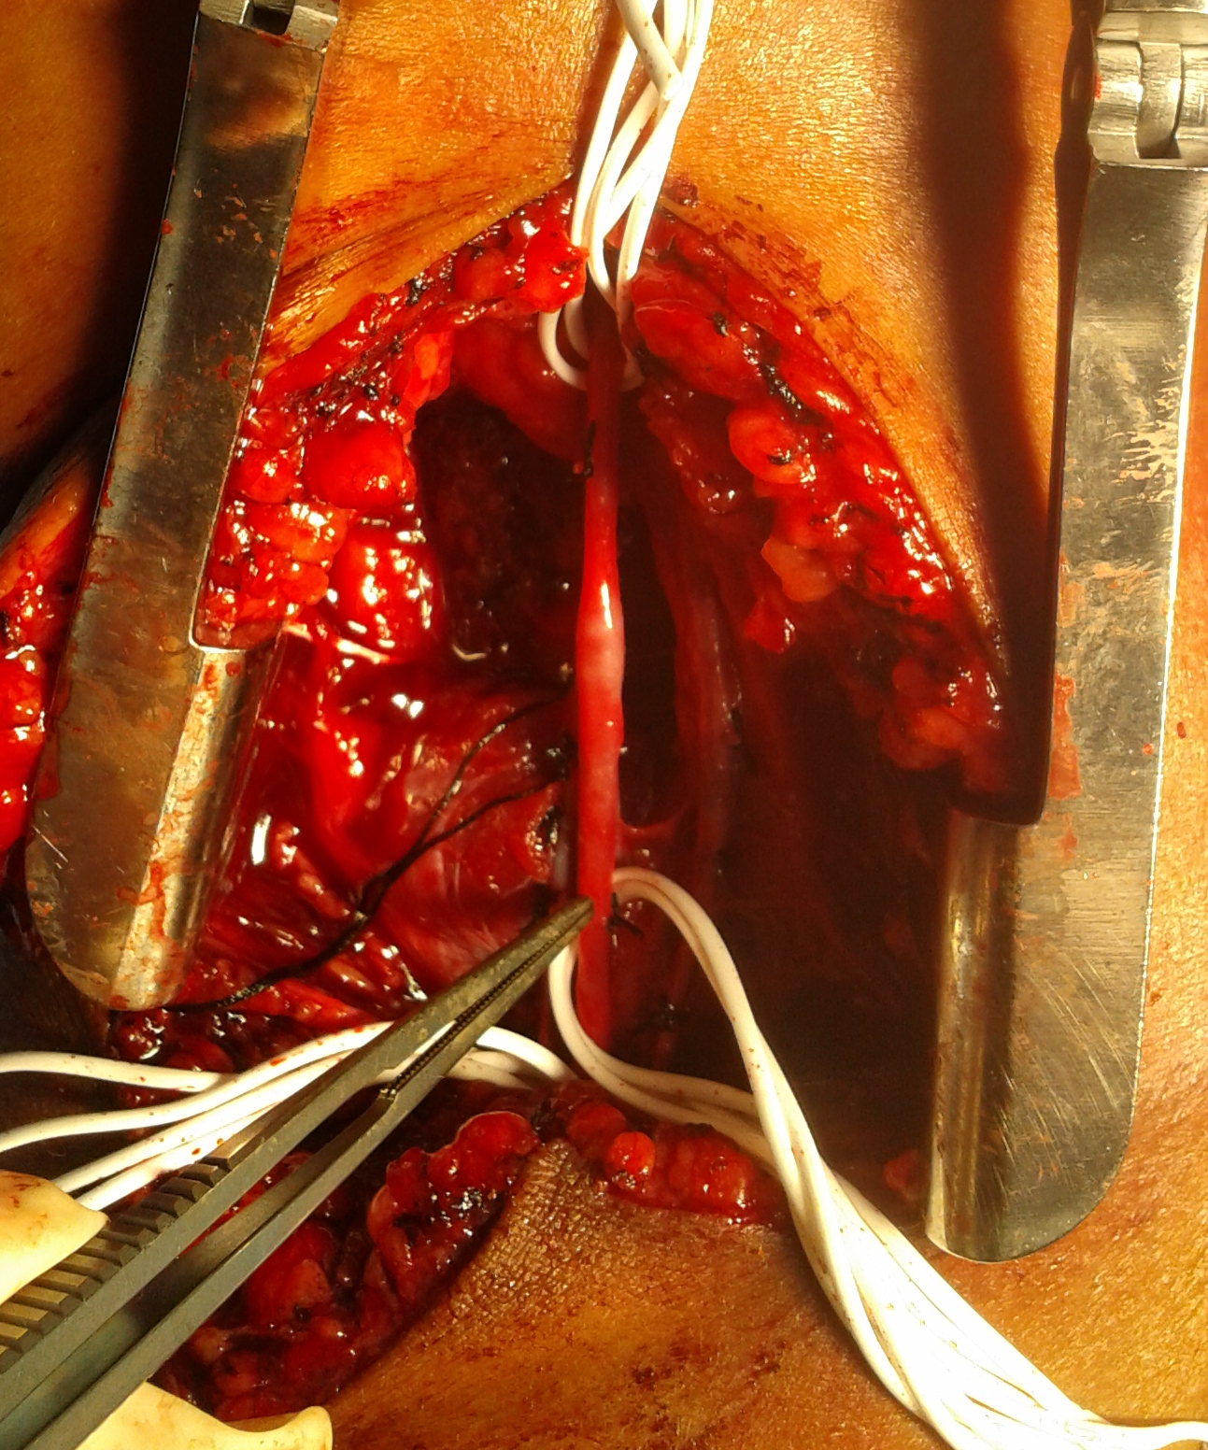
FRACTURA SUPRACONDILEA HUMERAL PEDIÁTRICA CON LESIÓN VASCULAR.
Hospital Regional Materno Infantil
Monterrey - . N.L.
Dra. Luz Gabriela Villarreal Rivera, Dr. Jorge Garza Martínez, Dr. Santos Serna Reyna, Dr. Marco Antonio Ascacio Solís, Dr. Med. Valdemar Abrego Moya.
INTRODUCCIÓN
La fractura supracondílea humeral es es la fractura más común del codo y la segunda fractura más frecuente de la extremidad superior en la edad pediátrica. La incidencia de lesiones vasculares estan reportadas de entre el 5-12% de todas las fracturas supracondíleas. Una fractura supracondílea con lesión vascular es una de las lesiones más angustiantes para el ortopedista, en parte por la rareza de la lesión, la falta de experiencia con reparaciones vasculares de pequeños vasos y la fallta de conocimiento sobre el manejo ideal de estos casos.
OBJETIVO
Presentación de un caso de fractura supracondílea en edad pediátrica con lesión vascular en el Hospital Regional Materno Infantil.
MATERIAL Y MÉTODOS
Se valoró a paciente masculino de 12 años de edad con antecedente de caída de una altura de 1.5 mts. Ingresando al hospital con 6 hrs de evolución, con alteración en la coloración distal de la extremidad a la flexión pasiva, que mejoraba a la extensión, sin compromiso neurológico, sin pulsos, presentando fractura supracondilea humeral, Gartland III derecha. Se realiza Angiotac donde se demuestra lesión vascular intralesional de la arterial braquial. Se ingresa a quirófano donde se realiza RC + enclavamiento percutáneo y reparación de arteria braquial, con injerto de safena. Recuperando coloración distal posterior al injerto.
RESULTADOS
Actualmente se presenta extremidad íntegra con pulsos distales presentes, llenado capilar <3 seg. Rangos de movilidad flexión 120º y extensión completa, pronosupinacion 90º. No compromiso neurovascular distal.
DISCUSIÓN
El estatus vascular de una extremidad lesionada se clasifica como 1) Normal. 2)Sin pulsos con mano rosa. 3) Avascular, la cual se describe como una extremidad sin pulsos y con la mano blanca, siendo ésta última una emergencia ortopédica. Se presenta un algoritmo para el manejo de estas lesiones.
Fractura supracondílea Gartland III
Sin pulsos
CONCLUSIÓN
La fractura supracondílea es de las fracturas más comúnes en la edad pediátrica y presenta complicaciones de hasta 20% motivo por el cual se debe realizar una exploración neurovascular detallada previo al tratamiento quirúrgico. El estado vascular no debe olvidarse revisar posterior a la reducción y el enclavamiento. La angiografía no esta indicada en pacientes sin pulsos, solo retarda el tratamiento y no cambia la toma de decisiones en el manejo.
Perfusión adecuada, mano rosa
Extremidad sin pulsos,
inadecuada perfusión
Reducción de fractura y enclavamiento percutáneo.
Observar si el llenado capilar, la temperatura y el color indican una adecuada perfusión.
Reducción de fractura y enclavamiento percutáneo
Extremidad rosa,
con pulsos
Continúa avascular
Continuar con observación vascular y colocar extremidad en férula con 45ª flexión.
Explorar y reparar arteria por abordaje vía anterior. Monitorización por
Sd. Compartamental.

